Slide 1
PHP 1주차
201640125_엄인섭

Slide 2
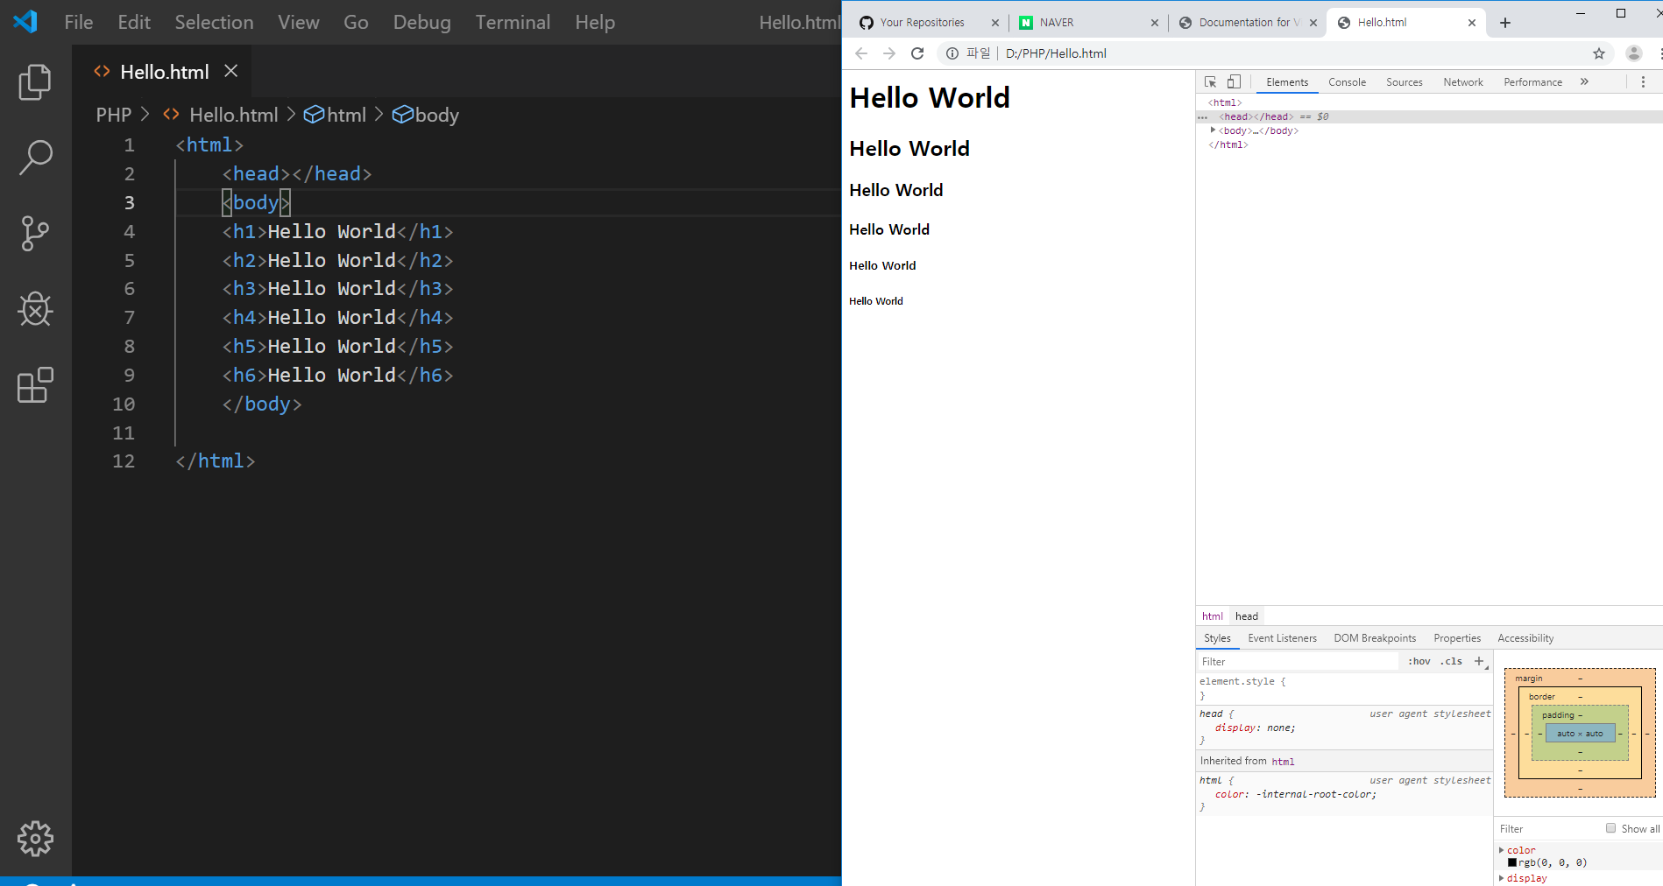
Html 작성
H1 ~h6 까지 크기 비교

Slide 3
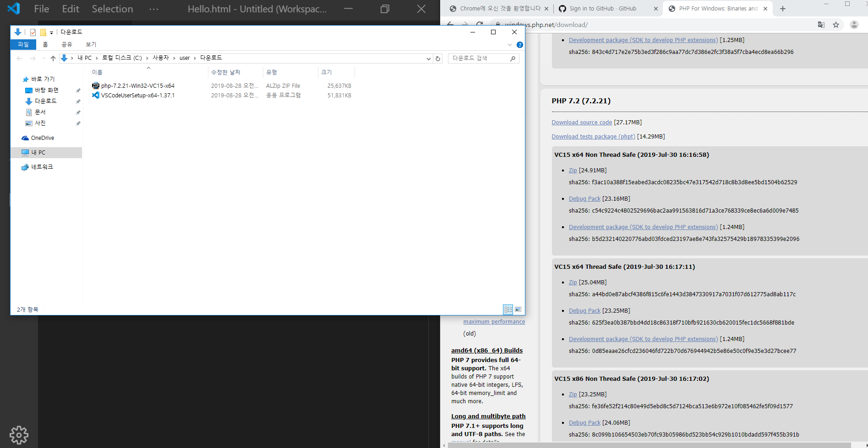
PHP 를 다운

Slide 4
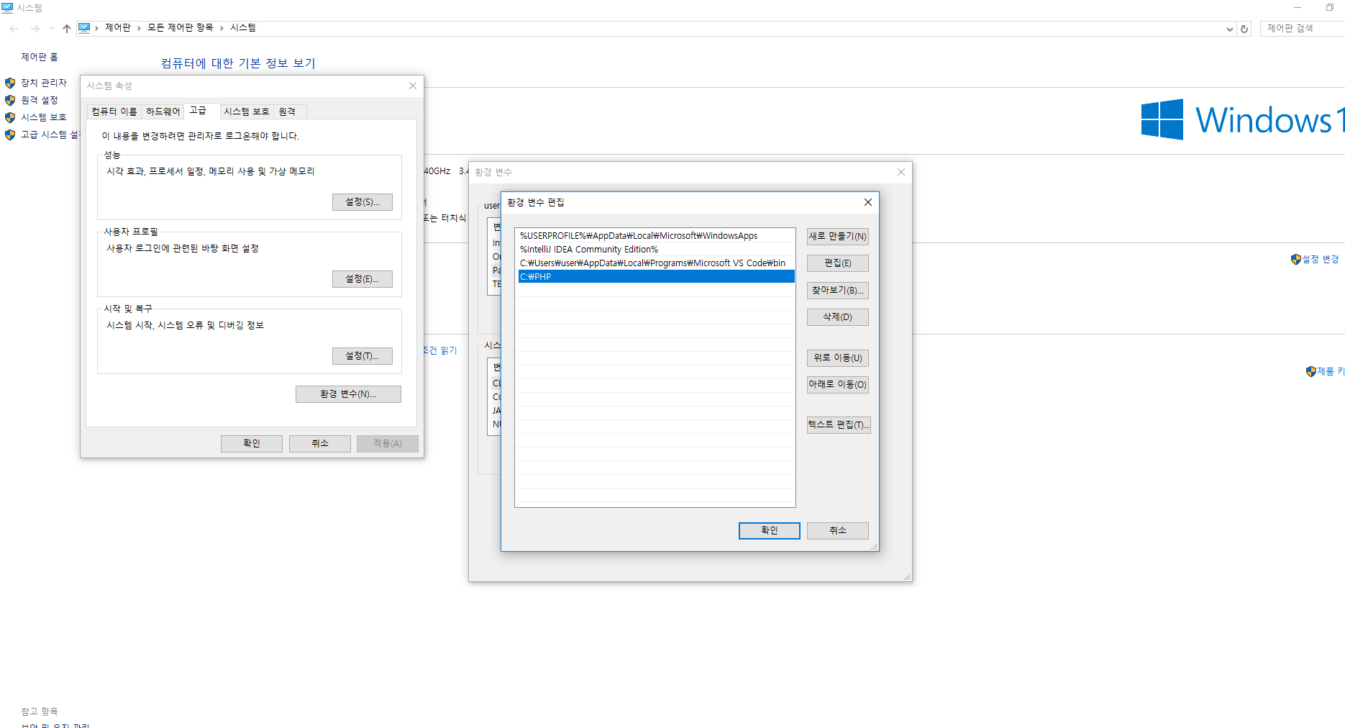
내PC -> 속성 -> 고급 시스템 설정
->환경 변수 설정 에서 PHP
위치로 환경변수를 설정

Slide 5
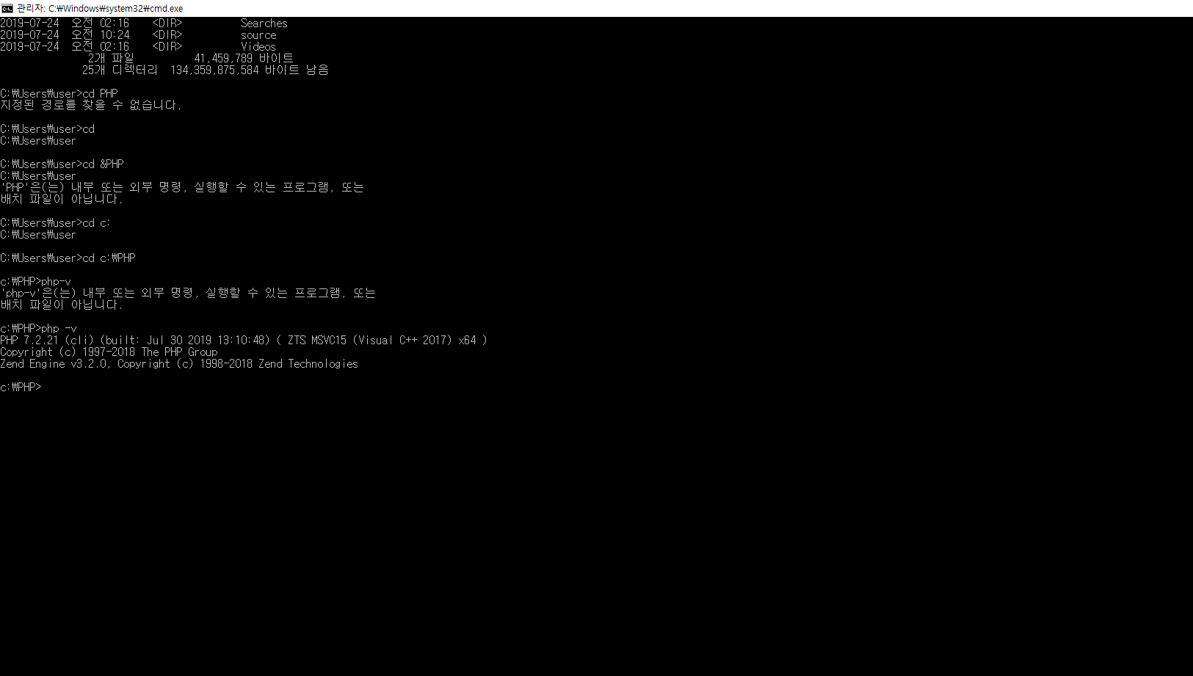
cmd 창에서
Cd 명령으로 PHP 가 있는 파일에 들어간 후
PHP –v 명령으로 php를 버전을 확인

Slide 6
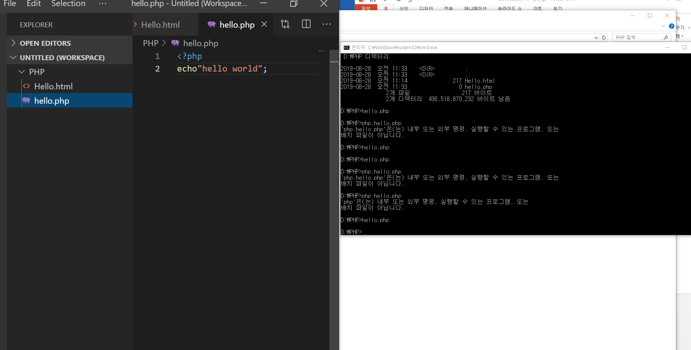
<?php
?> ->php파일을 작성
Echo 명령으로 출력
Cmd창에서
Php 파일명.php 명령으로
Php 파일을 실행

Slide 7
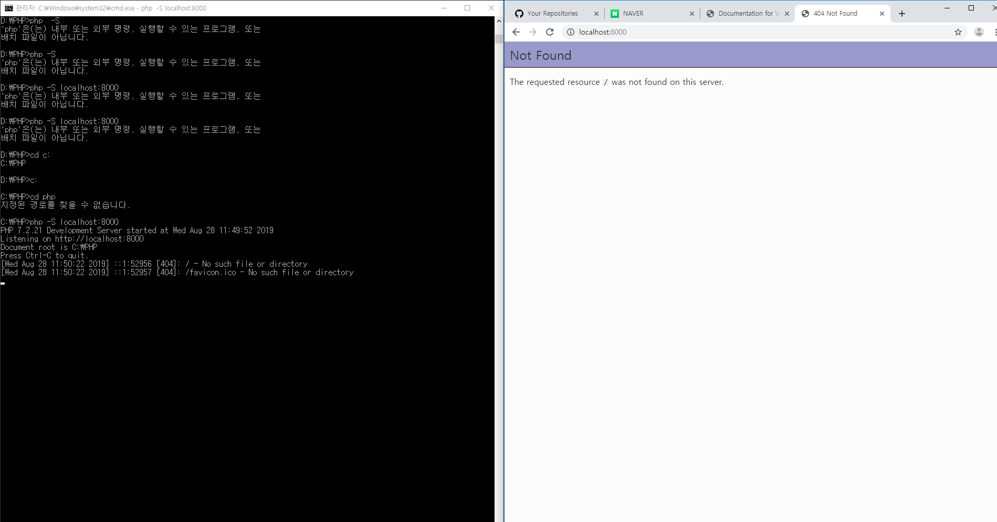
php -S localhost:8000
명령으로 서버를 켤 수 있다.
최초에는 지정한 파일이 없어서 찾을 수 없다고 나옴-> index 파일로 변경하면 바로 시작

Slide 8
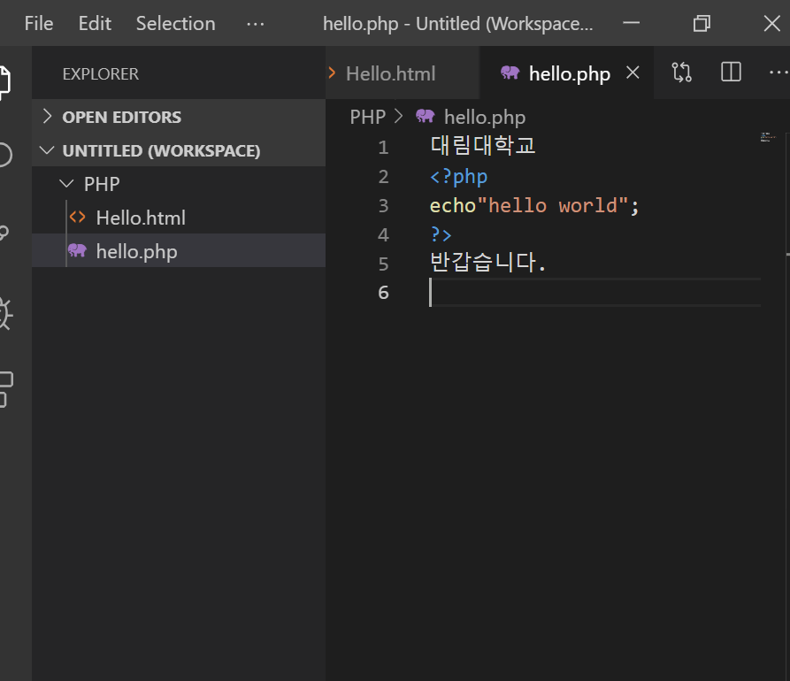
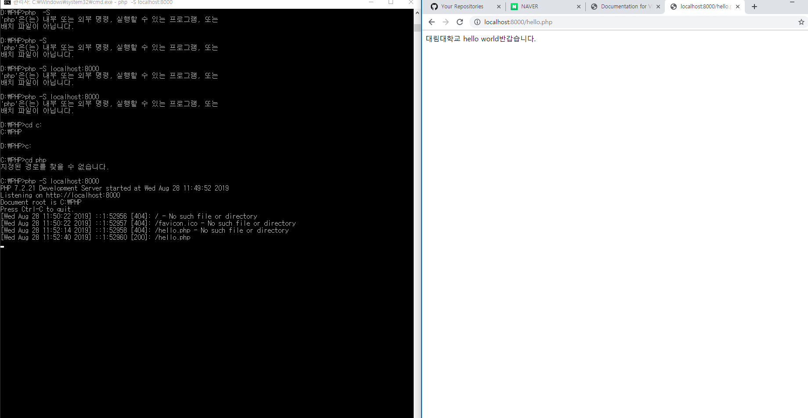
Localhost:8000/실행할 파일
-> 원하는 파일을 실행 할 수 있다.

Slide 10
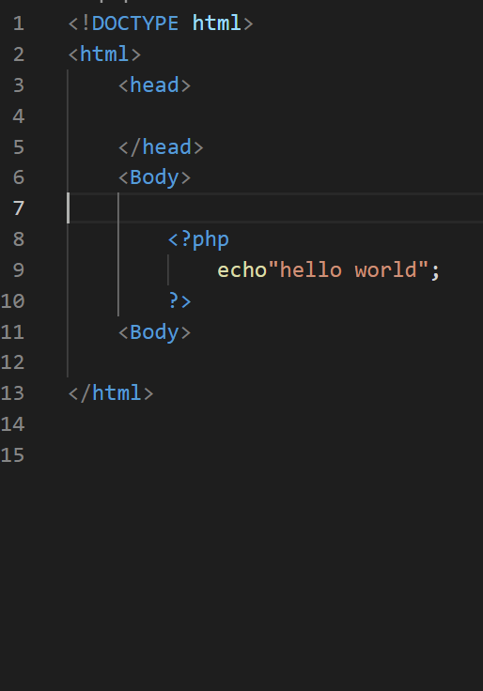
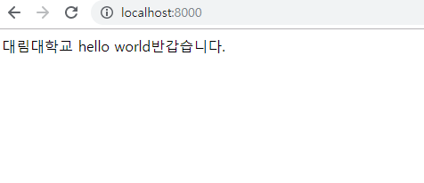
Html 파일에서도 <?php 명령으로 작성할 수 있다.

Slide 11
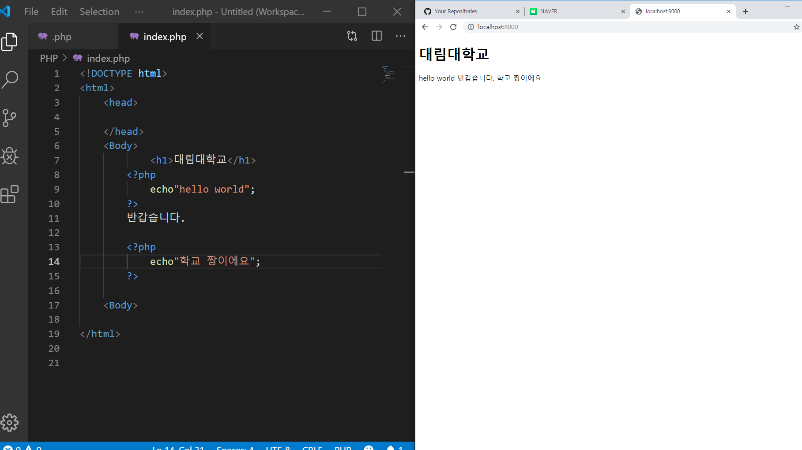

Slide 12
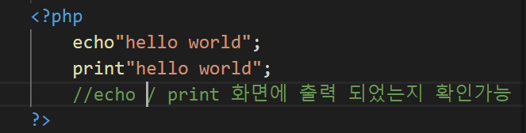
Echo , print 의 차이
Echo는 여러줄을 출력 가능
Print 는 한줄만 출력, 화면에 출력 되었는지 확인 가능

Slide 13
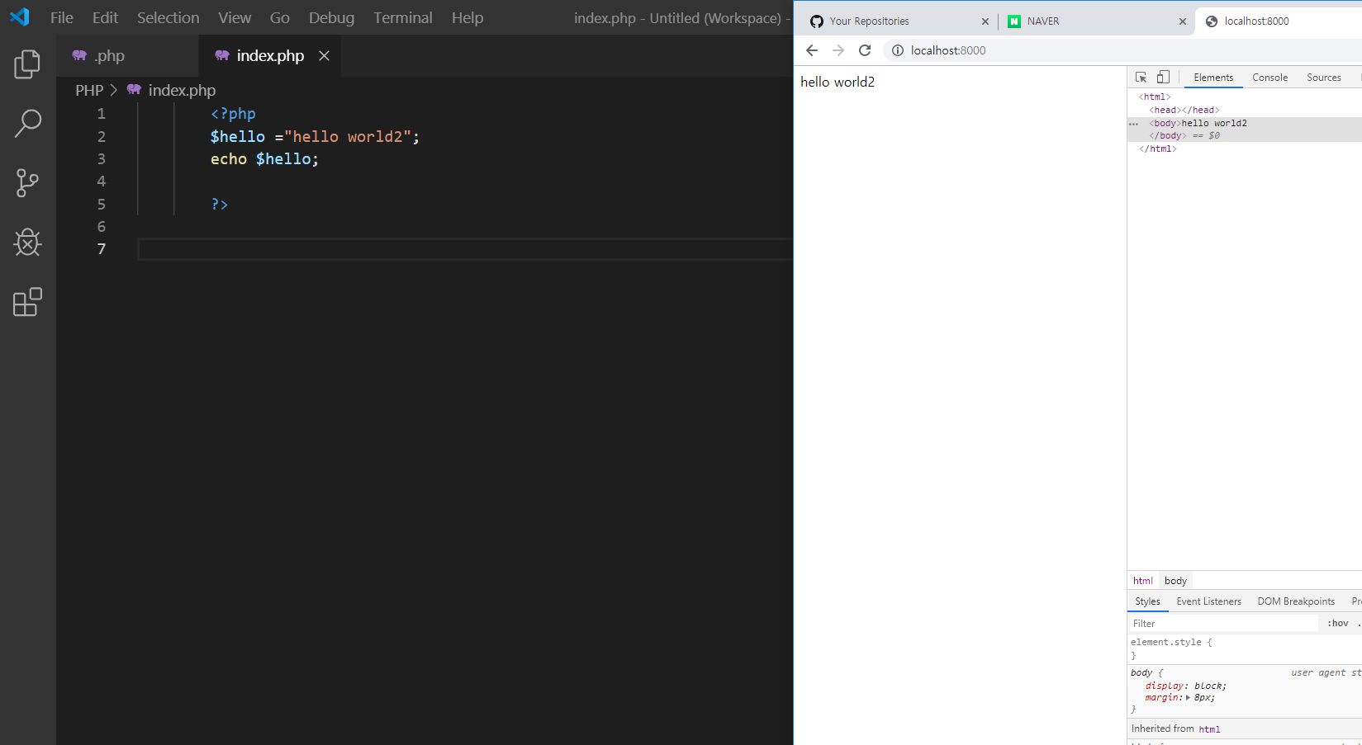
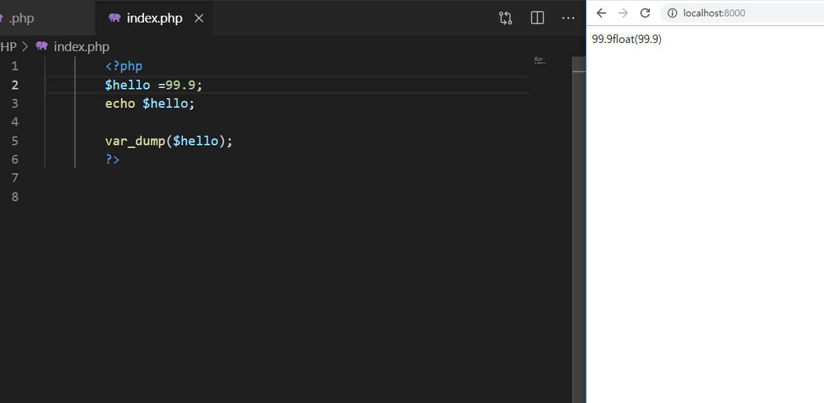
$변수명 <- 변수 선언
Vav_dump(); 무슨 타입인지 알 수 있다.

Slide 14
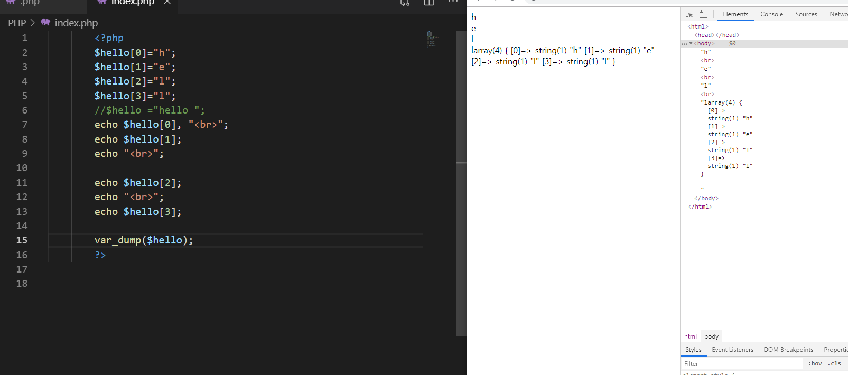
$hello[] 문자 하나하나 배열로 저장

Slide 15
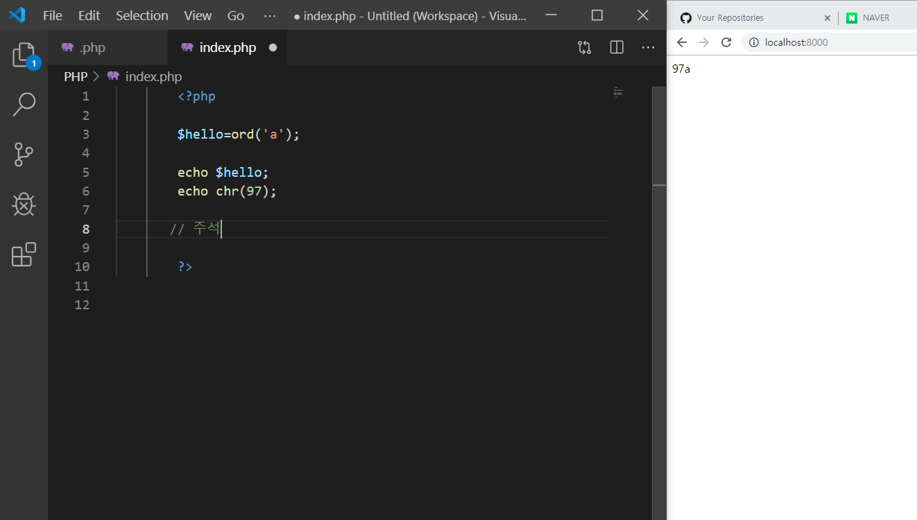
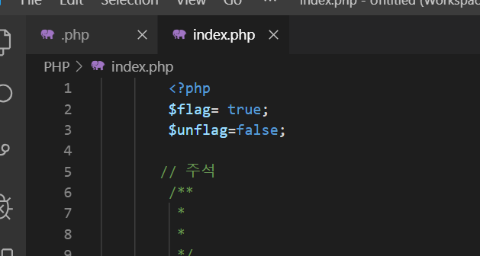
아스키 코드로 a =97
ord 문자열을 아스키코드로 변환
Chr아스키 코드를 문자열로 변환

Slide 16
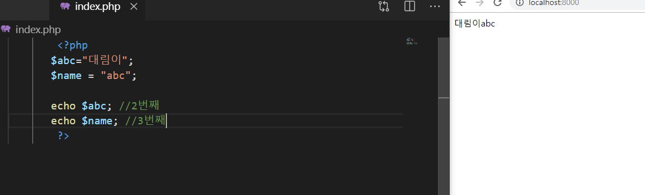
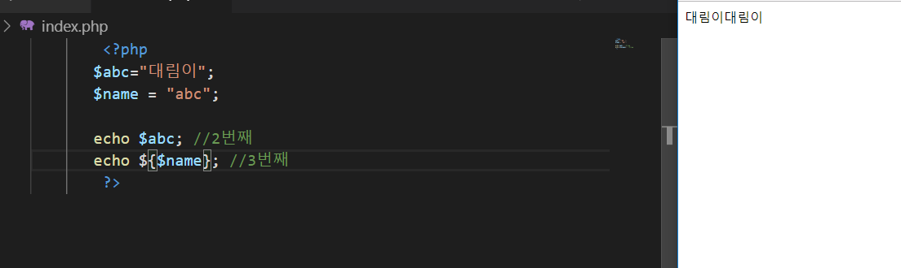
C언어의 포인터 처럼 변수를 사용

Slide 17
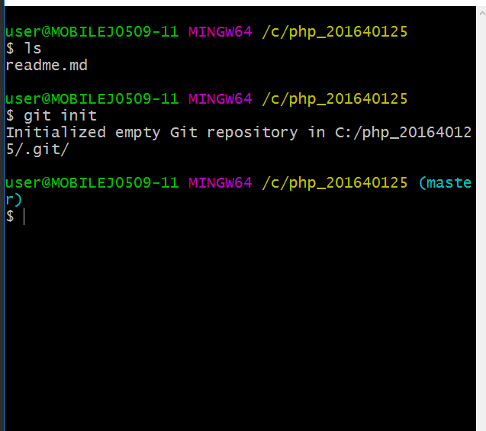
Git 설치 후
Ls 명령으로 목록 확인
Git init 저장소 생성

Slide 18
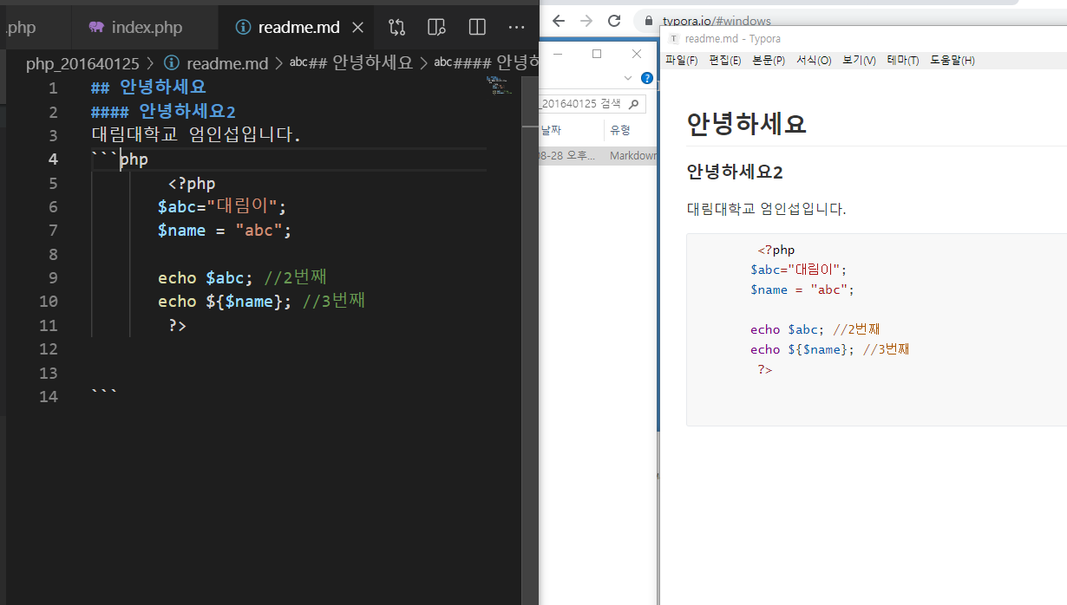
``` 코드 블록
# h1
## h2
### h3
.
.
.

Slide 19
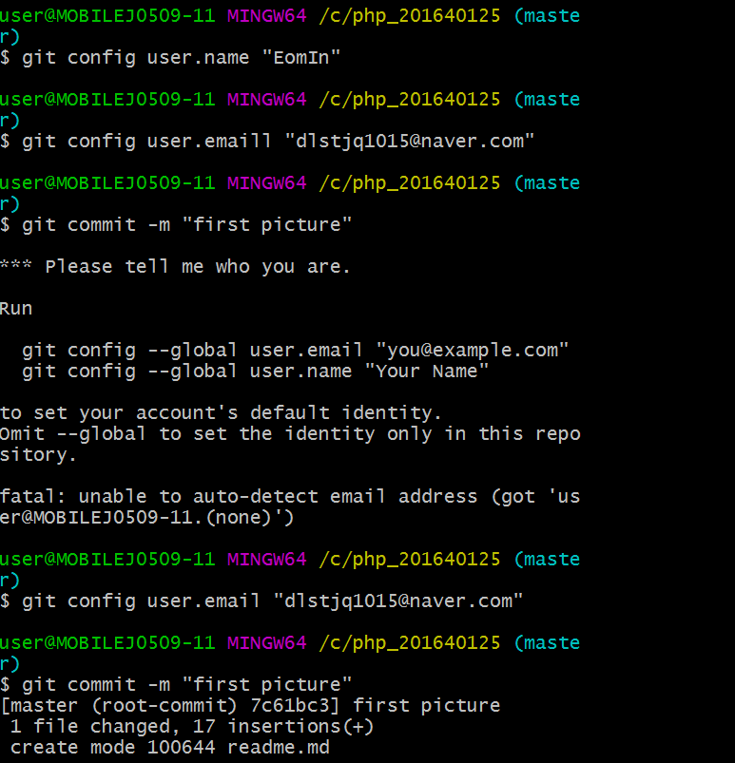
Git congig user.name “ “
작성자 이름 등록
Git config user.email “ “
작성자 이메일 등록
Git commit –m “”
저장할 제목

Slide 20
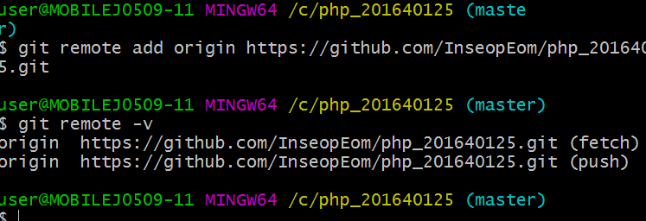
Git remote add origin 원격 서버 주소
Remote –v 연결된 주소 확인

Slide 21
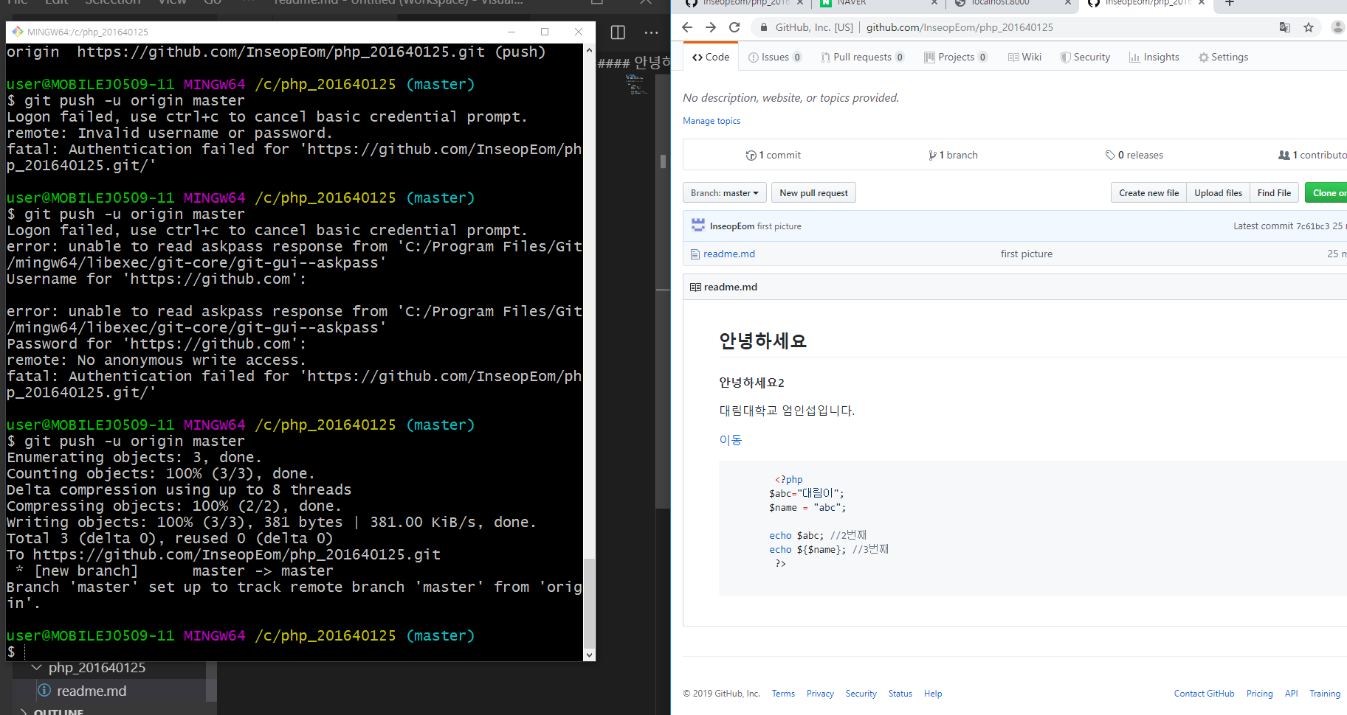
Git push –u origin master 명령으로 git 계정 로그인후 등록

